Slide 1

Презентация по дисциплине «Основы микробиологии и иммунологии»
«Интерферон»
Специальность 31.02.04 «Сестринское дело»
Министерство здравоохранения Воронежской области
Бюджетное профессиональное образовательное учреждение
Воронежской области
"Бутурлиновский медицинский колледж"
Преподаватель: Сушкова Светлана Аликовна
Бутурлиновка, 2025г

Slide 2
Цели урока:
1.Сформировать общее представление об интерфероне, познакомить обучающихся с их типами, значением и применением.
2.Иучить из чего получают интерферон, в каких формах выпускается.

Slide 3
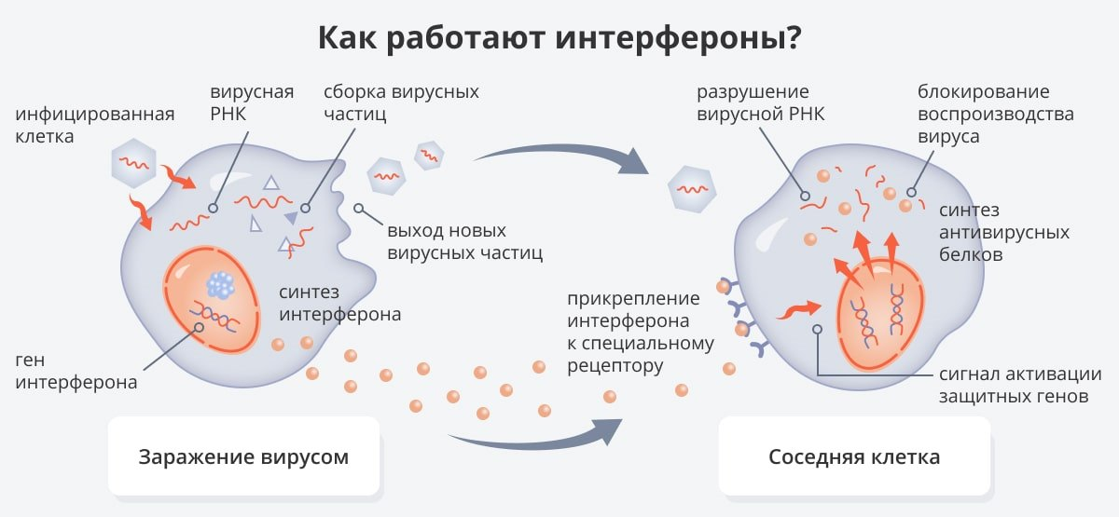
Интерферон - это особый вид белков, которые выделяют клетки, когда в организм попадает патоген - вирус, бактерии, грибок, токсические вещества и др.
Интерфероны делятся на три основных типа: альфа, бета и гамма. Они отличаются по своему происхождению, структуре, рецепторам и функциям.

Slide 4
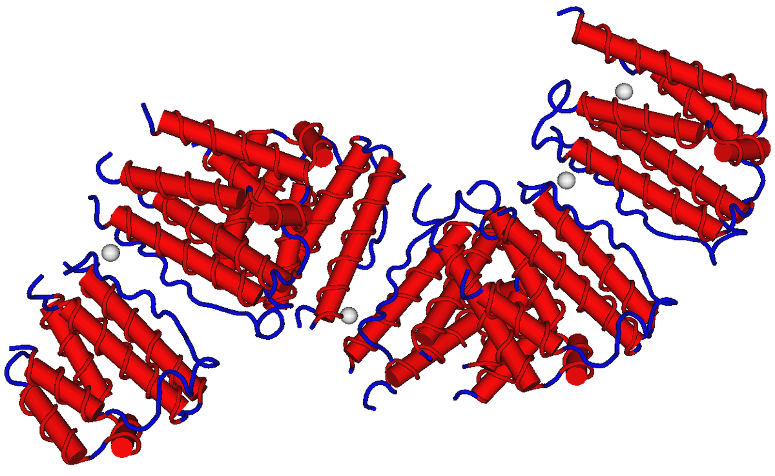
Интерферон альфа
- вырабатывается лейкоцитами и используется для лечения гепатитов, лейкозов, лимфом и меланомы. Он производится иммунными клетками нашего организма в ответ на вирусную инфекцию. Интерферон альфа активирует натуральные убийцы - специфические клетки иммунной системы, которые уничтожают вирусы и защищают организм от их распространения. Этот тип интерферона оказывает противовоспалительное действие, что помогает снизить воспаление в организме.

Slide 5
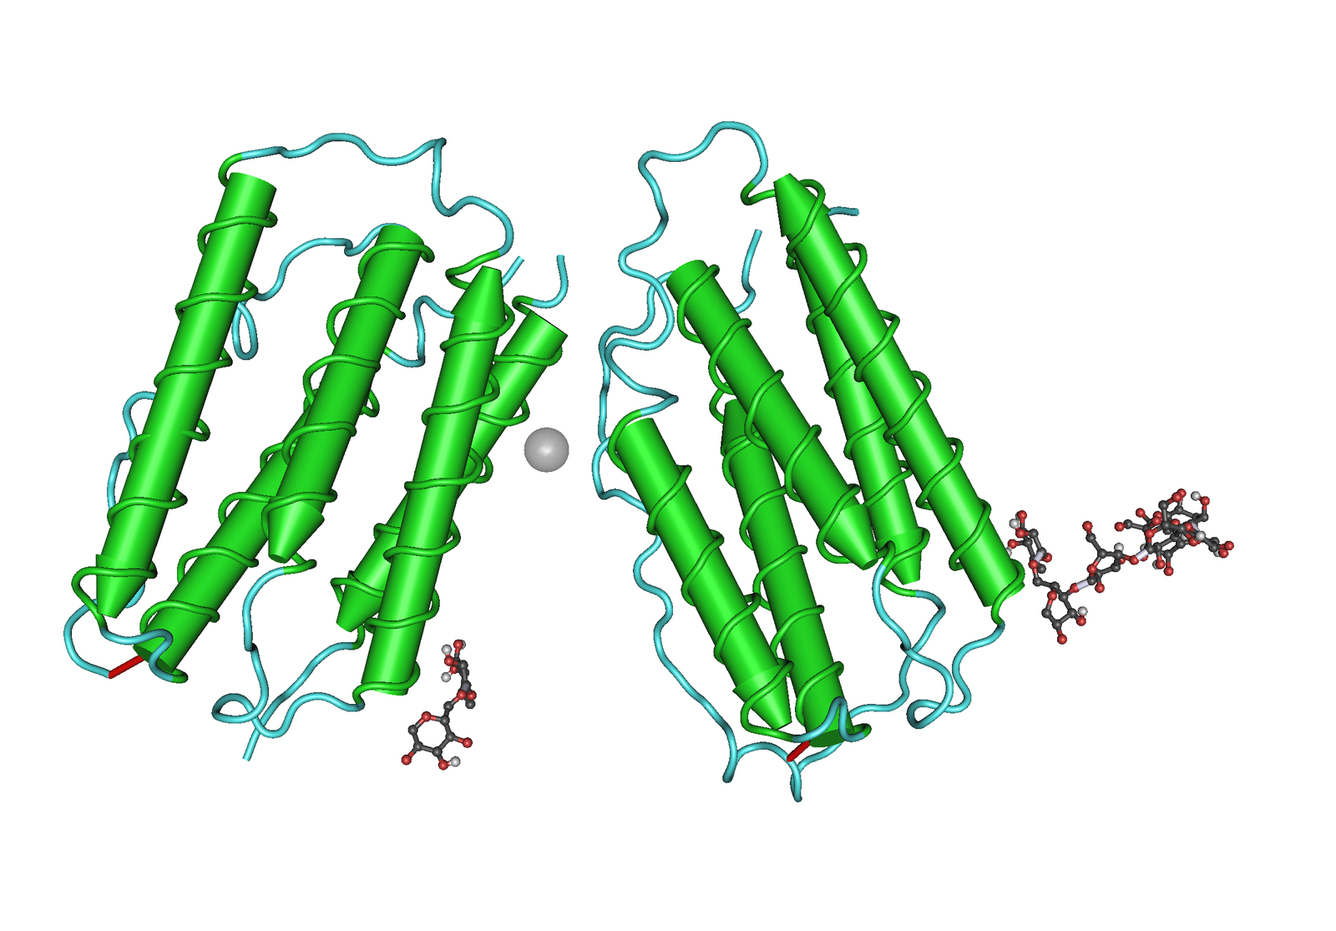
Интерферон бета
- вырабатывается фибробластами, он имеет более широкий спектр действия и может применяться в лечении многих заболеваний. Он производится клетками в различных тканях нашего организма, включая клетки нервной системы. Этот тип интерферона играет важную роль в борьбе с вирусами, особенно в случае вирусных инфекций нервной системы, таких как множественный склероз и гепатит В. Использование интерферона бета в виде лекарственного препарата позволяет снизить тяжесть и продолжительность симптомов этих заболеваний.

Slide 6
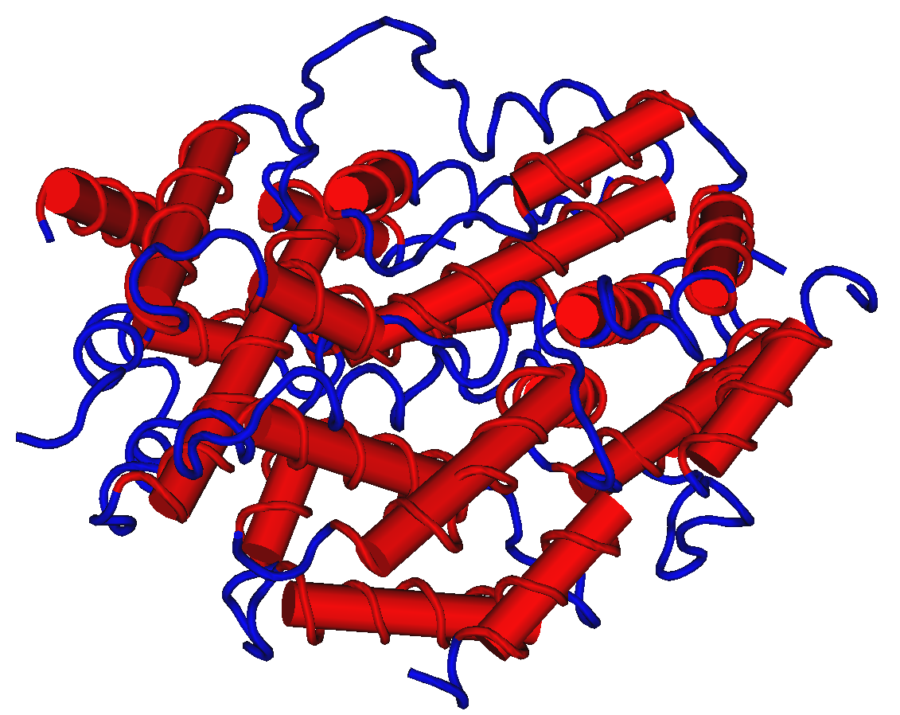
Интерферон гамма
- вырабатывается Т-лимфоцитами и используется для лечения хронических инфекций и иммунодефицитов. Интерферон гамма, в отличие от других типов интерферона, производится клетками иммунной системы, такими как некоторые виды лимфоцитов - Т-клетки и натуральные киллеры. Он является важным регулятором иммунного ответа, активирует различные иммунные клетки и стимулирует их функции. Интерферон гамма также участвует в регуляции воспалительных процессов и имеет противовирусное действие.

Slide 7
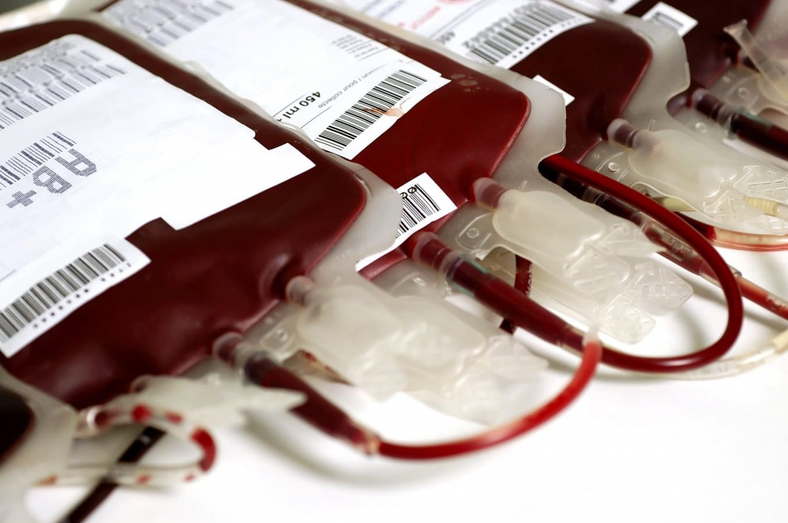
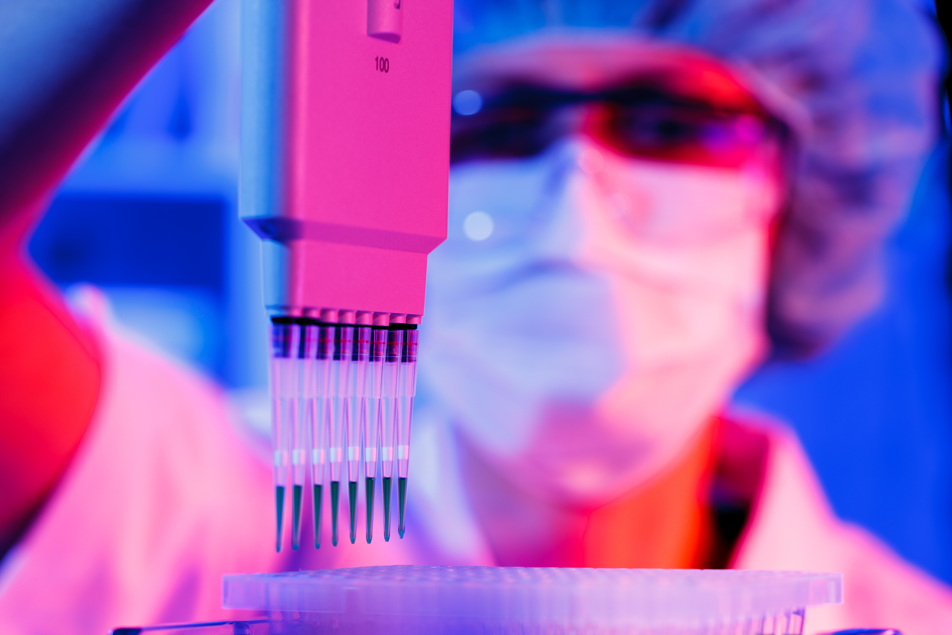
Получение интерферонов
Интерфероны могут быть получены из крови доноров или синтезированы с помощью генной инженерии. Интерфероны выпускаются в разных формах: капли, ампулы, свечи, мази, гели, таблетки. К ним могут добавляться другие компоненты, которые усиливают их действие или расширяют спектр применения.

Slide 8
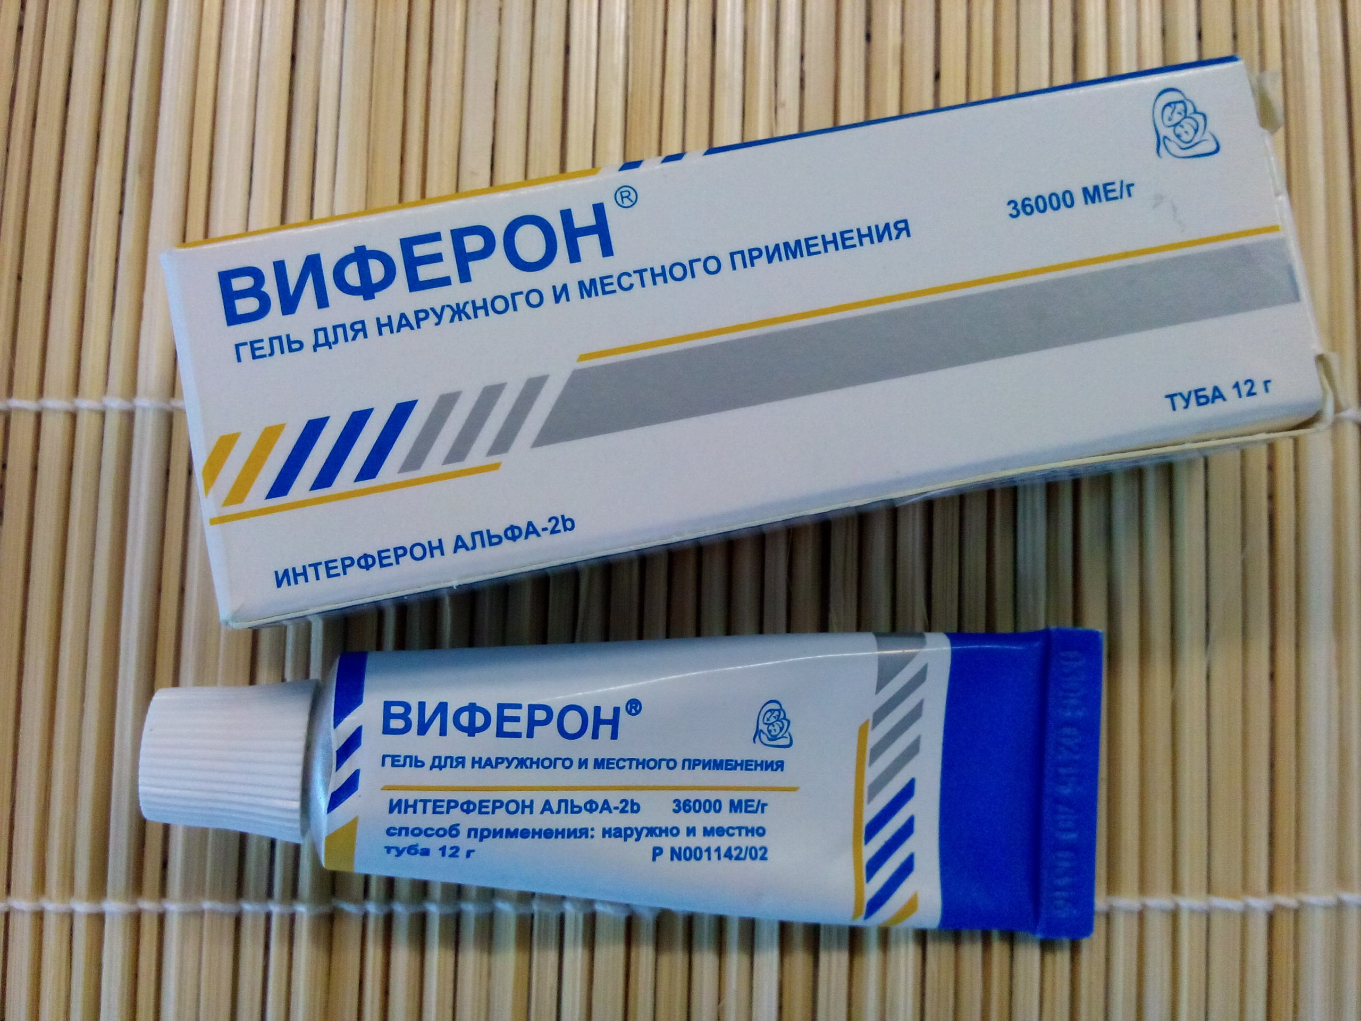
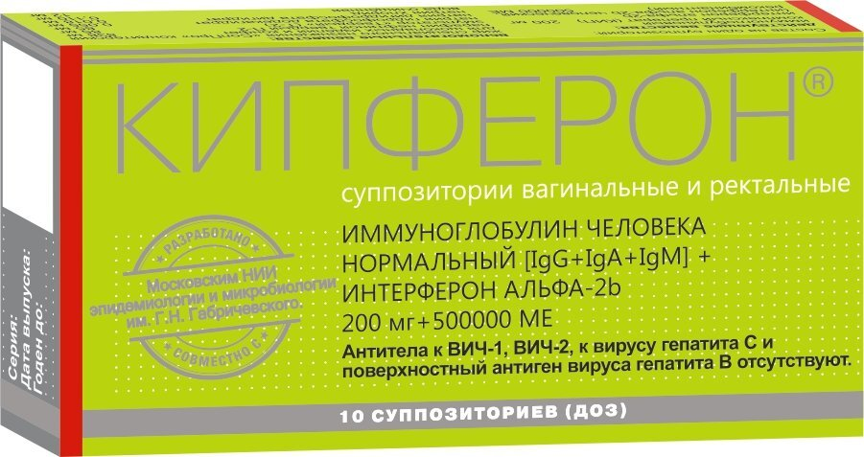
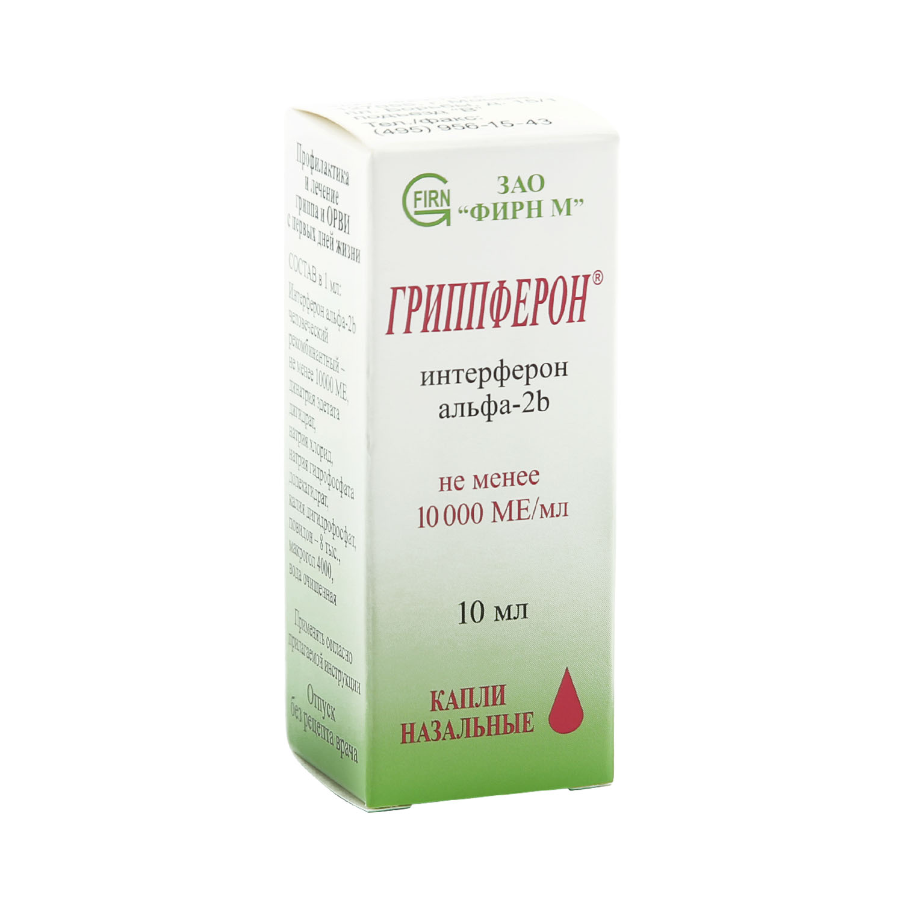
Популярные препараты интерферона
Свечи
Гель
Капли

Slide 9
Заключение
Интерфероны играют важную роль в регуляции иммунного ответа и помогают нашему организму бороться с вирусами и другими патогенными микроорганизмами. Понимание роли различных типов интерферонов позволяет разрабатывать более эффективные методы лечения инфекций и иммунных заболеваний.
Однако они требуют осторожности и соблюдения режима приема. Перед началом лечения интерферонами необходимо проконсультироваться с врачом. Во время лечения нужно регулярно контролировать состояние здоровья и следить за возможными побочными эффектами. Также нужно избегать контакта с больными людьми и соблюдать гигиену. Интерфероны помогут вам справиться с инфекцией, если вы будете использовать их правильно и ответственно.

Slide 10
Спасибо за внимание!

